Slide 1

УЛАН-УДЭ – ГОРОД ТРУДОВОЙ ДОБЛЕСТИ
МАУ ДО «ДОМ ТВОРЧЕСТВА СОВЕТСКОГО РАЙОНА Г.УЛАН-УДЭ»

Slide 2
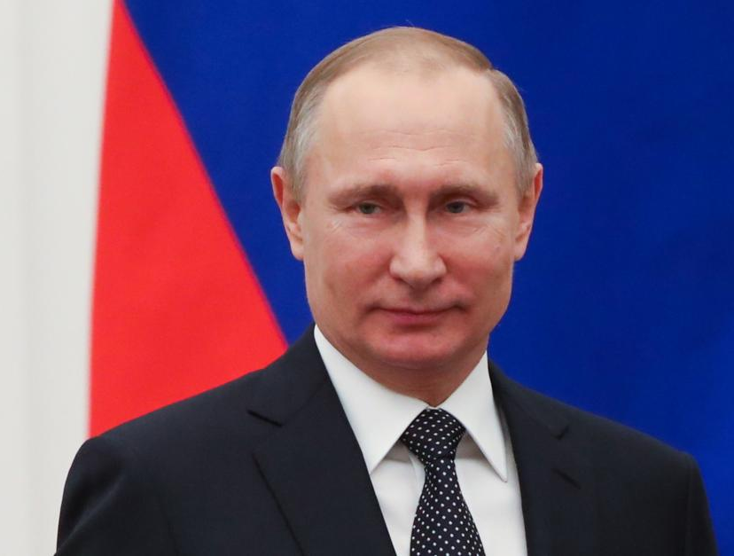
УЛАН-УДЭ – ГОРОД ТРУДОВОЙ ДОБЛЕСТИ
Указом Президента Российской Федерации № 668 от 11.09.2023 городу Улан-Удэ присвоено почетное звание Российской Федерации «Город трудовой доблести».
Почетное звание присвоено городу Улан-Удэ за «За значительный вклад жителей городов в достижении победы в Великой Отечественной войне 1941-1945 годов, обеспечения бесперебойного производства военной и гражданской продукции на промышленных предприятиях и, проявленные при этом массовый трудовой героизм и самоотверженность».

Slide 3
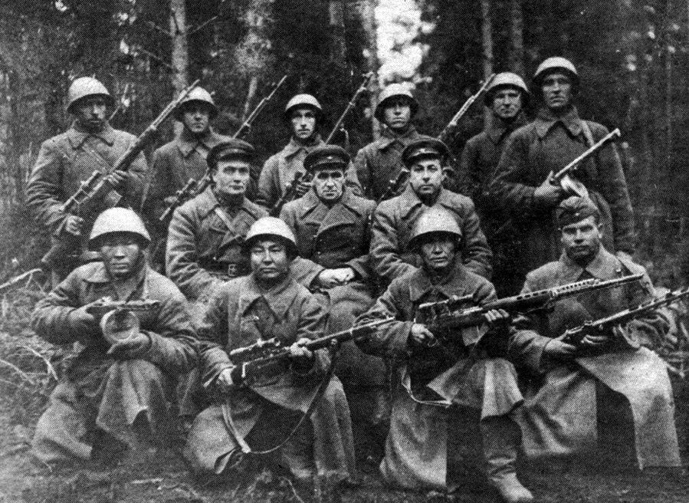
Бурятия в годы Великой Отечественной войны
Великая Отечественная война – 1941-1945 гг.
Четыре долгих года, 1418 дней, 34 000 часов шла на нашей земле самая кровопролитная и страшная война в истории человечества.
В Бурятии на фронт ушло - более 120 тыс. человек
Погибли на полях сражений - около 39 тыс. солдат
Инвалидами домой вернулись 6,5 тыс. человек

Slide 4
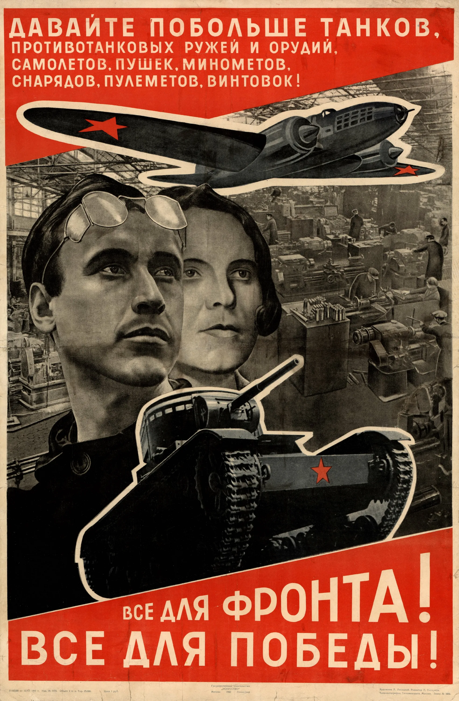
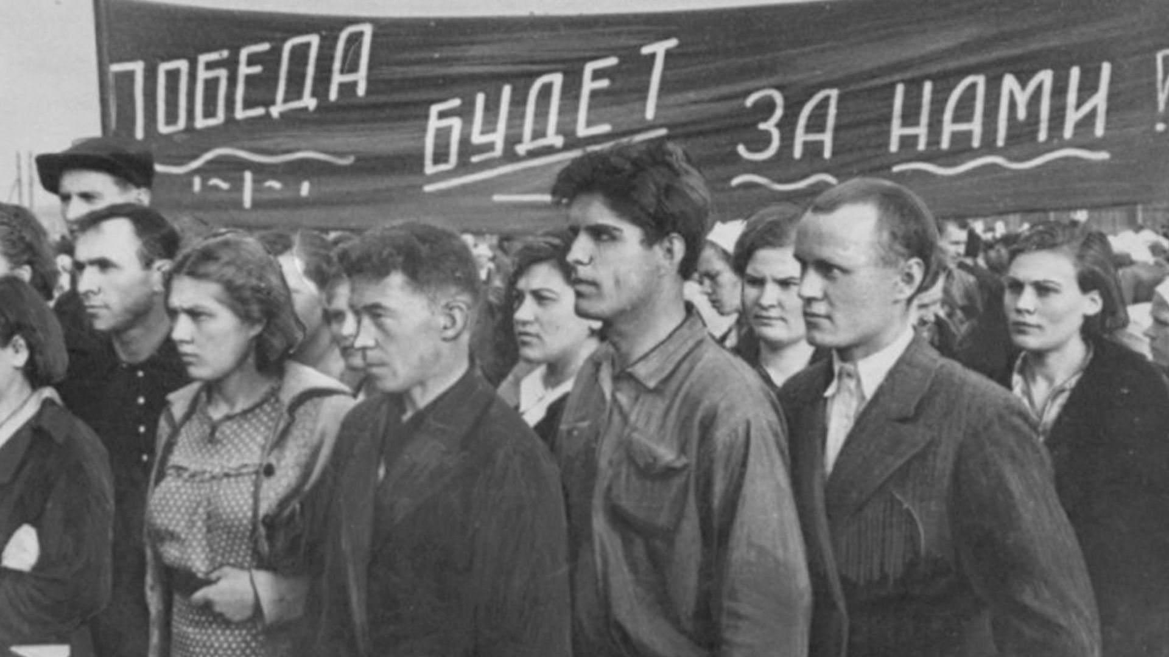
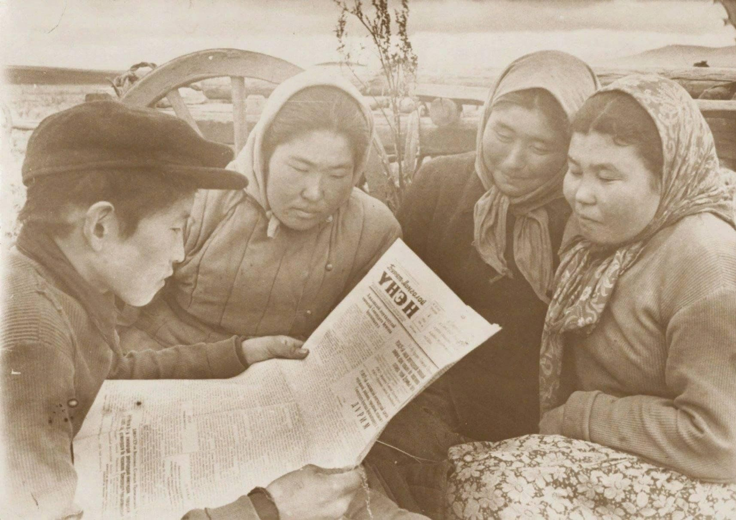
Всё для фронта, всё для победы!

Slide 5
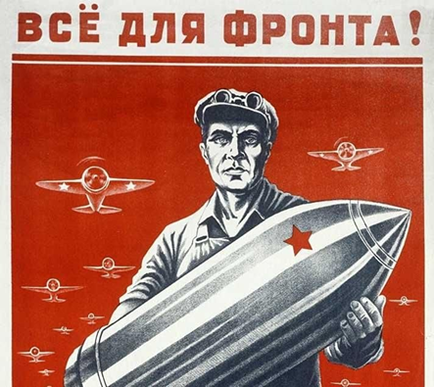
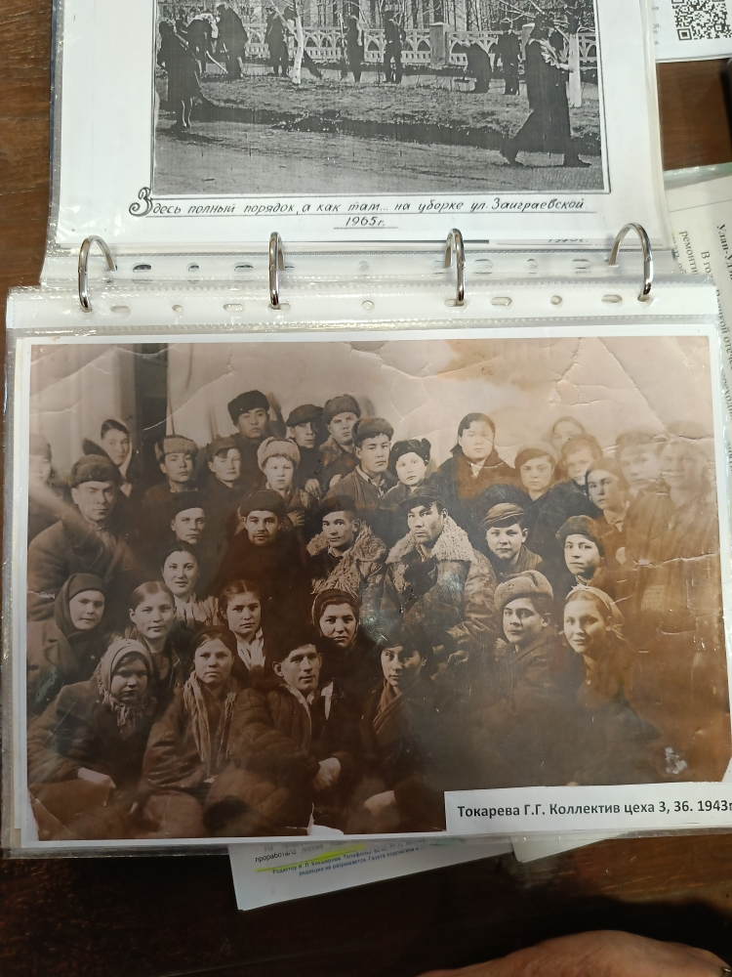
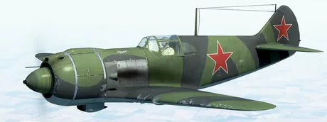
Улан-Удэнский авиационный завод в годы войны
В 1942 году авиазавод начал серийный выпуск новых истребителей ЛА-5, а с 1944-го — Ла-7, ставших главной ударной силой. Армейские летчики, в том числе трижды Герои Советского Союза И.И. Кожедуб и А.И. Покрышкин, дали им высокую оценку.
Коллектив цеха 3, 36 с летчиками И.И. Кожедубом и А.И. Покрышкиным

Slide 6
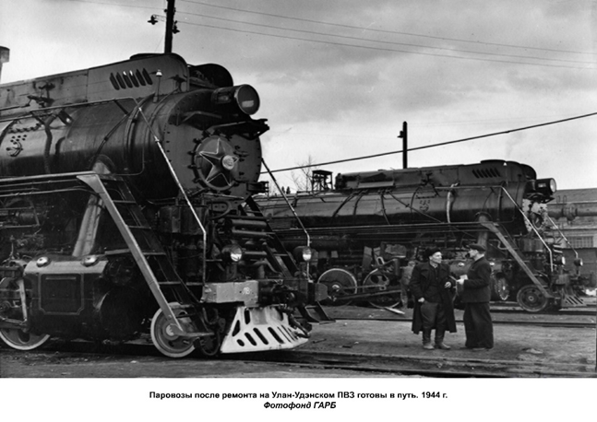
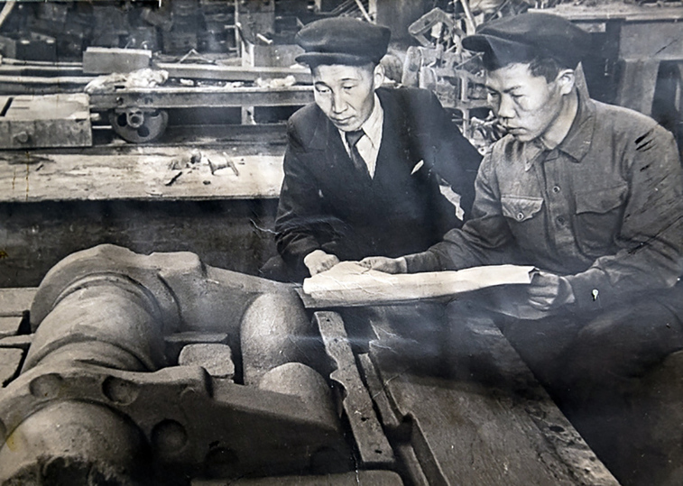
Паровозовагонный ремонтный завод
НАЧАЛЬНИК ЧУГУНОЛИТЕЙНОГО ЦЕХА Л.ВАХРУШКИН И НОРМИРОВЩИК А.ЗАДОЕВ ЗНАКОМЯТСЯ С ЧЕРТЕЖАМИ НА СПЕЦЗАКАЗ. 1944 Г.

Slide 7
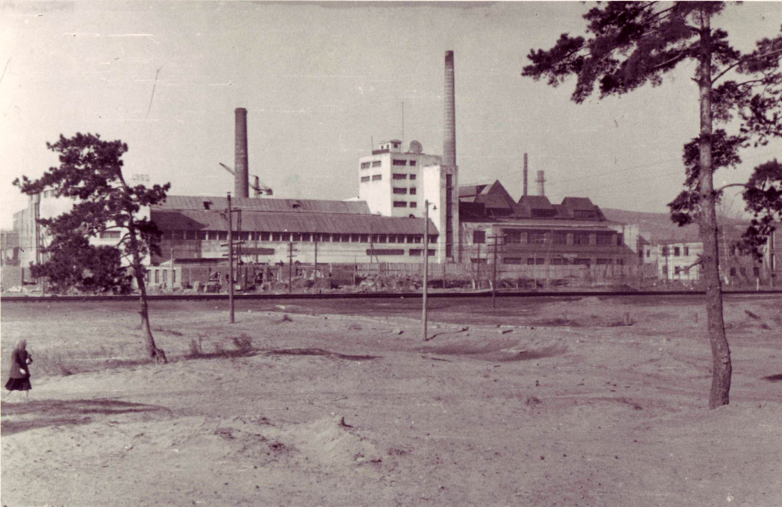
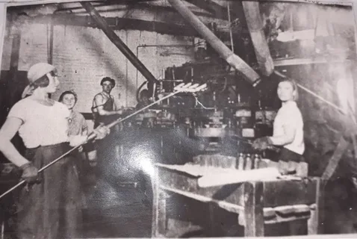
Улан-Удэнский механизированный стекольный завод
Стеклозавод выпускал продукцию, нужную фронту и тылу:
В ноябре 1943 года сверх плана выпущено 17 вагонов стекла и направлено в осво­божденные города Сталинград, Курск, Донбасс.
Улан-Удэнский стекольный завод

Slide 8
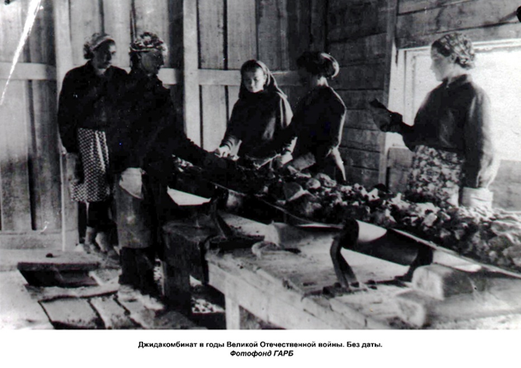
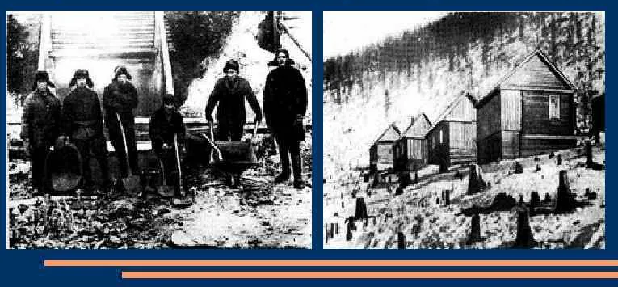
Вольфрамо-молибденовый комбинат
Горняки Джиды давали 70-80% из каждых 100 тонн добытого в стране вольфрама в период войны. Он использовался для изготовления брони танков самолетов, пулеметов.

Slide 9
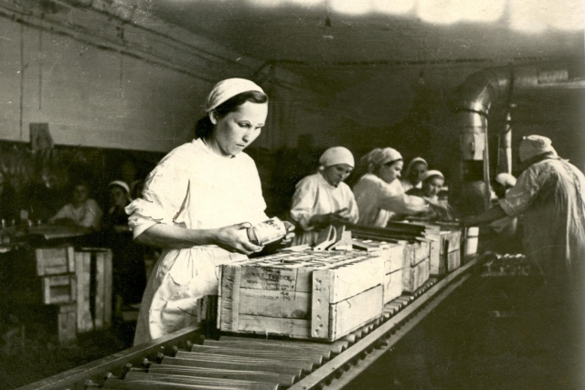
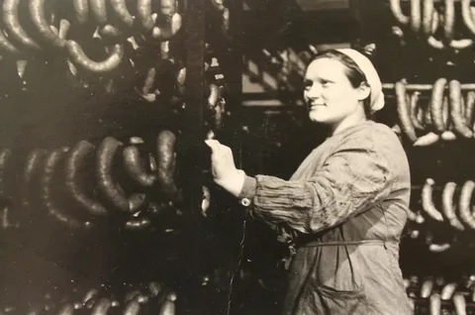
Улан-Удэнский мясокомбинат
Работники Улан-Удэнского мясокомбината
Улан-Удэнский мясокомбинат занимал в военные годы третье место среди мясокомбинатов страны по объёму валовой продукции. Кроме пищевых продуктов мясокомбинат выпускал до 50 наименований медицинской продукции.

Slide 10
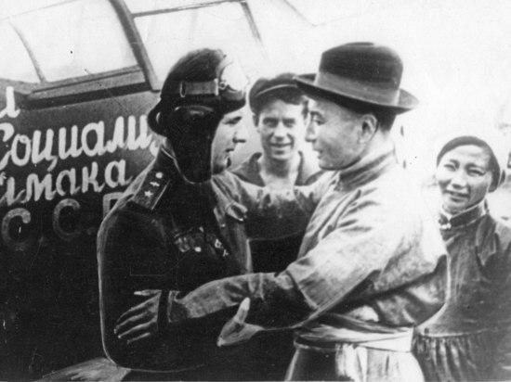
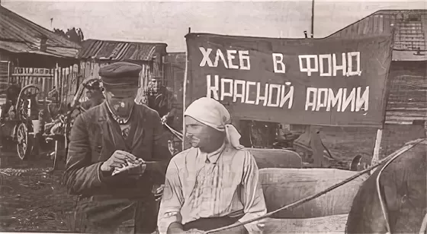
Сельское хозяйство республики
Самолет, изготовленный на средства колхозников колхоза «Социализм» (улус Ухэ-Цаган)
Всего за военный период колхозники сдали государству около 15 млн пудов зерна, 2 млн пудов мяса, свыше 5 млн пудов овощей и картофеля, более 5 млн пудов шерсти и другой продукции.

Slide 11
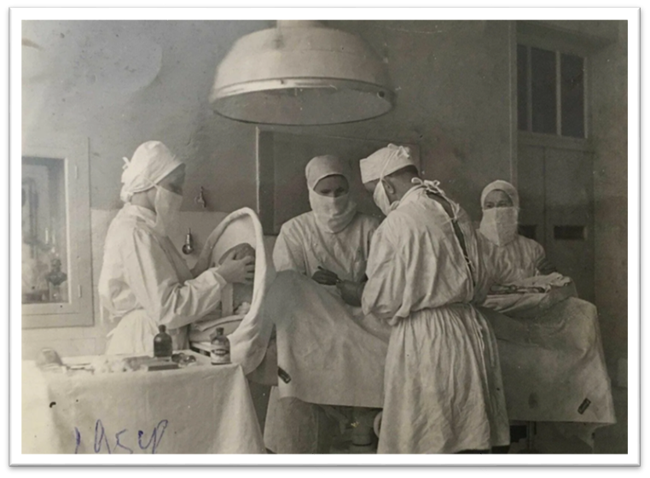
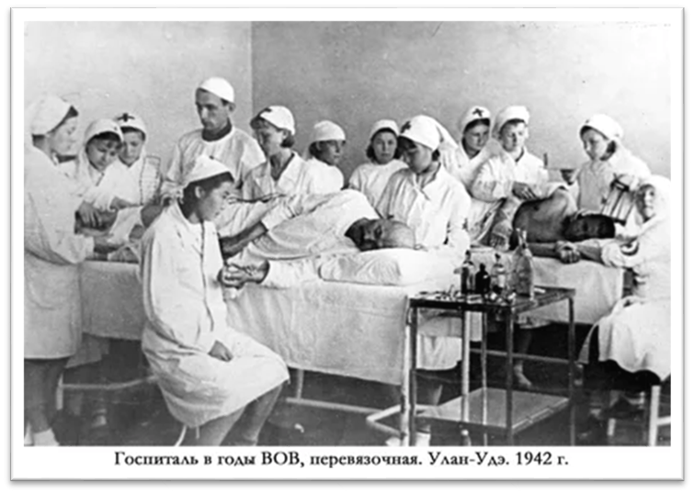
Эвакогоспитали
За годы войны в госпиталях Бурятии было пролечено более 30 тысяч раненых и больных, произведено 16 298 операций.
Вернулся в строй каждый третий поступивший на лечение солдат.
Каждому второму была восстановлена трудоспособность.
Смертность составила 0,4 %

Slide 12
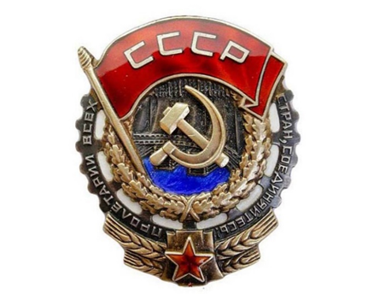

Заключение
1984 г. - город Улан-Удэ награжден орденом Трудового Красного знамени
2023 г. - городу Улан-Удэ присвоено
почетное звание Российской Федерации «Город трудовой доблести»

